Slide 1
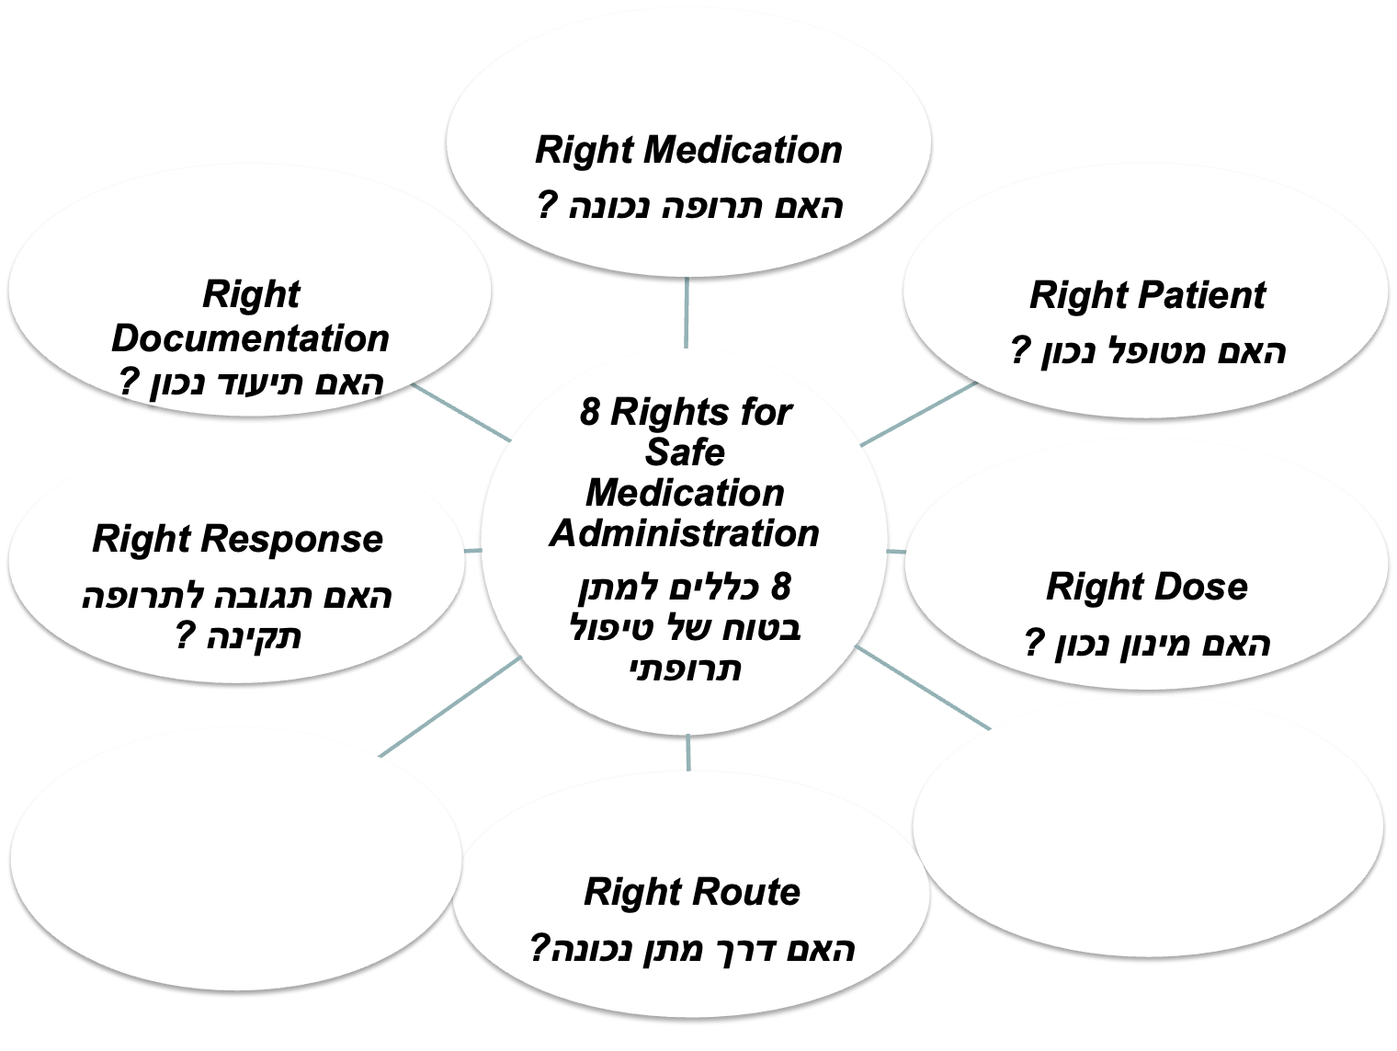











Right Reason
האם סיבה למתן נכונה ?
Right Time
האם זמן מתן נכון ?
29.01.2024
Nursing 2024 Drug Handbook (2024). Wolters Kluwer: China

